Slide 1
إيمان حازم جبارين
الصف :الثالث
مدرسة صفية الأساسية

Slide 2
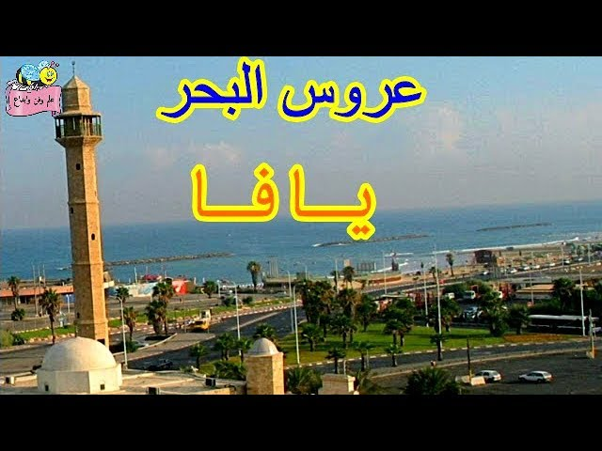
عروس البحر
يافا
الهدف من اللقاء
التعرف على مدينة يافا الفلسطينة

Slide 3
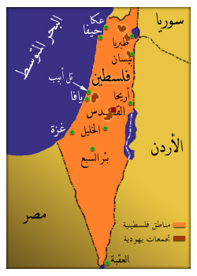
يافا عروس البحر تقع يافا على ساحل البحر الابيض المتوسط

Slide 4
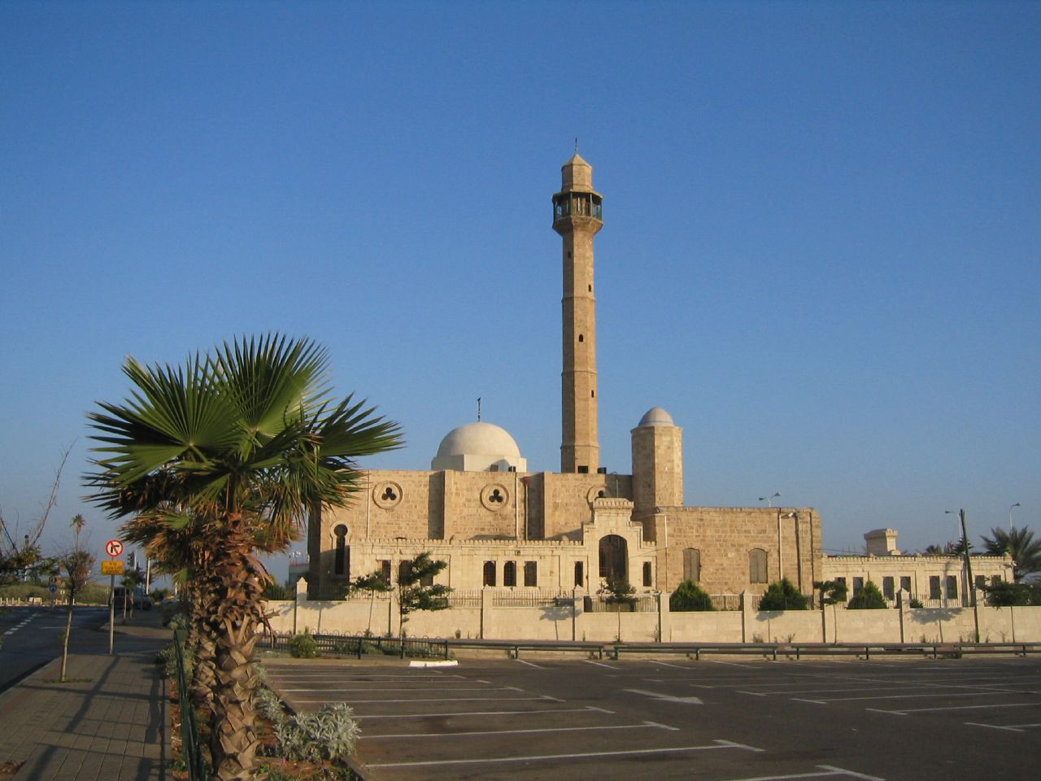
يوجد في يافا العديد من الأماكن التاريخية والأثرية مثل مسجد حسن بك
امتحانات الصف الثالث لغة عربية

Slide 5
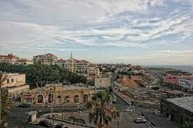
والحي العجمي

Slide 6
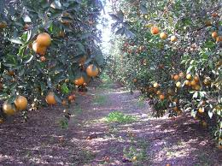
تشتهر يافا بزراعة الحمضيات والفواكه .وبرتقال يافا من أجود أنواع البرتقال في العالم

Slide 7
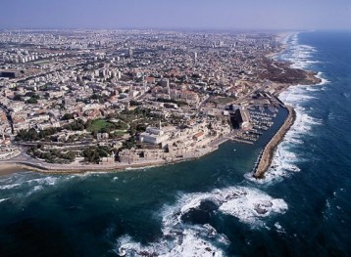
يافا
امتحانات الصف الثالث لغة عربية

